Slide 1
Повторительно-обобщающий урок по теме: «Древний Египет»
МБОУ СОШ №138
Степашина Н.Г.

Slide 2
Конкурсы
Историческая разминка
Интервью сквозь тысячелетия
Хронологические задачи
Сложные вопросы
Рассказ по картинке

Slide 3
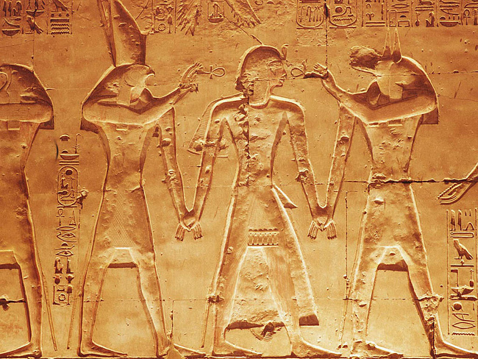
Конкурс
«Историческая
разминка»

Slide 4
Река, протекающая в Египте
Н
И
Л

Slide 5
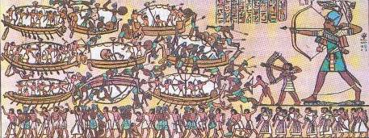
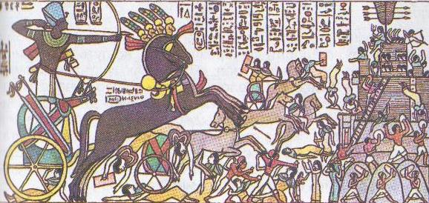
Царь, который около 1500 г. до н.э. совершил завоевательные походы в Азию
Тутмос III

Slide 6
Умирающий и воскресающий бог
О
С
И
Р
И
С

Slide 7
Фантастическое существо с туловищем льва и головой человека
С
Ф И Н
К
С

Slide 8
Материал для письма в Древнем Египте
П
А
П
И
Р
У
С

Slide 9
Столица объединенного Египта
М
Е
М
Ф И С

Slide 10
Французский ученый, первым прочитавший древнеегипетскую надпись
Франсуа
Шампольон

Slide 11
«Царь богов», главный бог в Египте
АМОН-РА

Slide 12
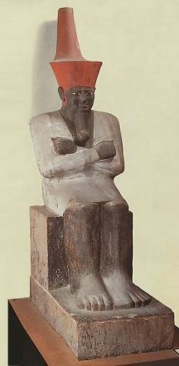
Древнеегипетский царь (общее название)
Фараон

Slide 13
Приспособление для подачи воды на высокие поля
Шадуф

Slide 14
Столица Египта во втором тысячелетии до н.э.
Ф
И
В
Ы

Slide 15
Фараон, в честь которого построена самая высокая пирамида
Хеопс

Slide 16
Богиня, жена Осириса
И
С
И
Д
А

Slide 17
Тело умершего, обработанное особым образом
Мумия

Slide 18
Значки, используемые египтянами при написании слов
Иероглифы

Slide 19
Конкурс
«Историческая математика»

Slide 20
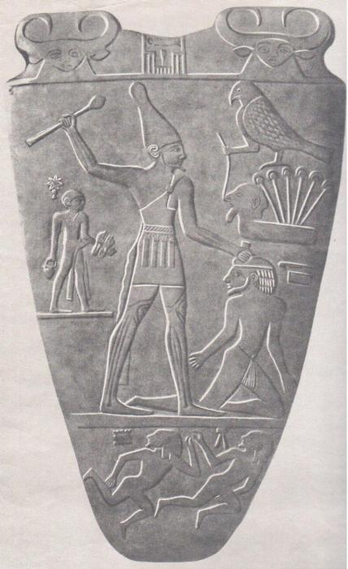
Сколько лет назад произошло объединение Египта?
Сколько лет пирамиде Хеопса?
Сколько лет прошло со времени походов Тутмоса III?

Slide 21
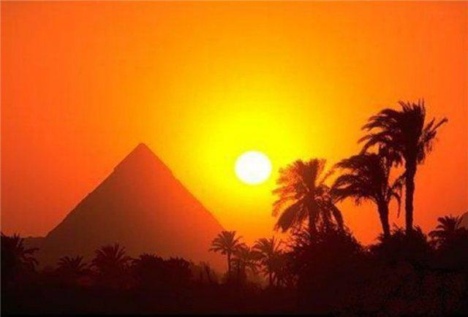
Конкурс
«Интервью сквозь тысячелетия»

Slide 22
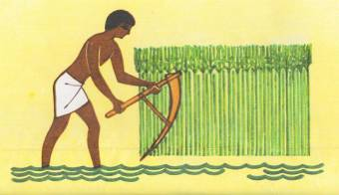
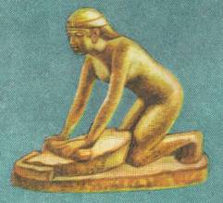
Крестьянин
Вельможа
Раб

Slide 23
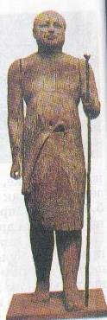
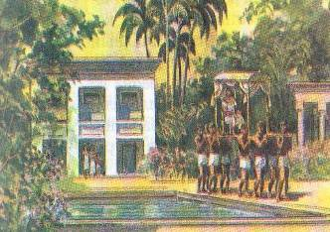
Какую службу надо сослужить
фараону, чтобы стать таким же
богатым человеком, как вы?
Какую добычу захватывают знатные
египтяне во время военных походов?
Как вы и другие вельможи ведете себя
при появлении фараона?
Почему вельможи трепещут перед
фараоном?
Расскажите о вашей усадьбе и
о ваших слугах, которые в ней
работают.
Для чего нужны вам стражники
и надсмотрщики?

Slide 24
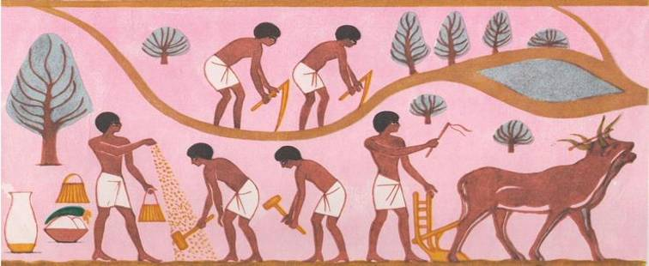
Какие сельскохозяйственные работы выполняют крестьяне в Египте?
Какие орудия труда используются?
Как египтяне боролись с неблагоприятными природными условиями?
Какие повинности несли крестьяне в пользу государства?
Как происходил сбор налогов в Египте?

Slide 25
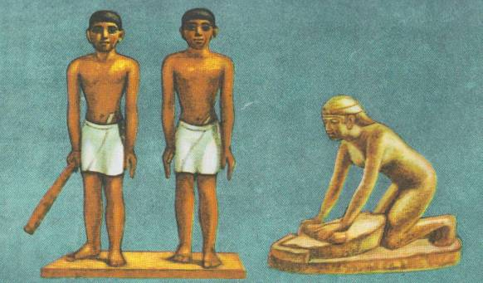
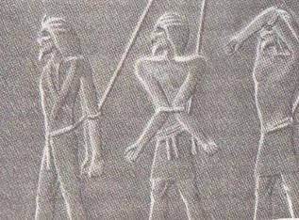
Как вы стали рабом?
Каким еще образом люди становятся рабами?
Почему рабов-пленников называют «живыми-убитыми»?
Как ваш хозяин относится к рабам?
Каким образом рабы высказывают свое недовольство?

Slide 26
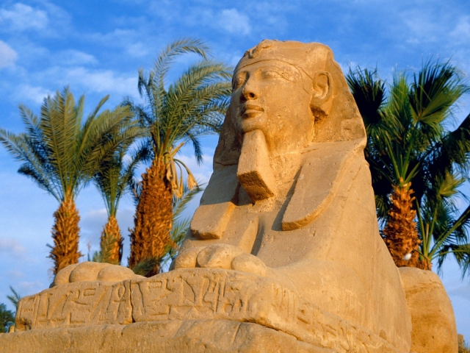
Конкурс
«Сложные вопросы»

Slide 27
Вопросы для первой команды
В одной древнеегипетской повести рассказывается: «Однажды крестьянин, нагрузив ослов продуктами, отправился в город. Но когда он проезжал по земле богатого чиновника, тот загородил крестьянину путь, избил его, отнял ослов и продукты. И пришел тот крестьянин к фараону с жалобой.» Как поступил фараон? Почему?
В чем особенности и недостатки наемной армии?
Какие ремесла существовали в Древнем Египте?

Slide 28
Вопросы для второй команды
Египетский военачальник рассказывал о походе в чужую страну: «Войско вернулось благополучно, разорив соседнюю страну, вырубив ее сады и виноградники, зажегши огонь во всех ее селениях, перебив в ней много десятков тысяч людей, захватив в ней множество пленных. Царь хвалил меня за это чрезвычайно». Кто получал выгоды от завоевательных войн Египетского царства?
С какой целью египтяне помещали в гробницу умершего вещи, которыми он пользовался при жизни?
Какие науки развивались в Древнем Египте?

Slide 29
Вопросы для третьей команды
В документе сказано: «Подняли люди мятеж против царской власти. Столица разрушена в один час. Царь захвачен бедными людьми. Начальники страны спасаются бегством. Уничтожены списки, по которым собирали налоги». О каком событии идет речь? Чем оно закончилось и почему?
Чем древнеегипетская школа похожа на современную, а чем отличается от нее?
Как были вооружены древнеегипетские войны?

Slide 30
Конкурс
«Рассказ по картине»

Slide 31
Что вы знаете о строительстве пирамиды Хеопса?

Slide 32
Как, по мнению египтян, проходил суд Осириса?

Slide 33
Расскажите о борьбе Северного и южного царств в Древнем Египте

